Slide 1
ΑΝΑΠΤΥΞΙΑΚΗ ΟΛΥΜΠΙΑΣ Α.Α.Ε. ΟΤΑ
ΕΠΙΧΕΙΡΗΣΙΑΚΟ ΠΡΟΓΡΑΜΜΑ
«ΑΛΙΕΙΑ & ΘΑΛΑΣΣΑ 2014 -2020»
ΠΡΟΤΕΡΑΙΟΤΗΤΑ 4 «ΑΥΞΗΣΗ ΤΗΣ ΑΠΑΣΧΟΛΗΣΗΣ ΚΑΙ ΤΗΣ ΕΔΑΦΙΚΗΣ ΣΥΝΟΧΗΣ»

Slide 2
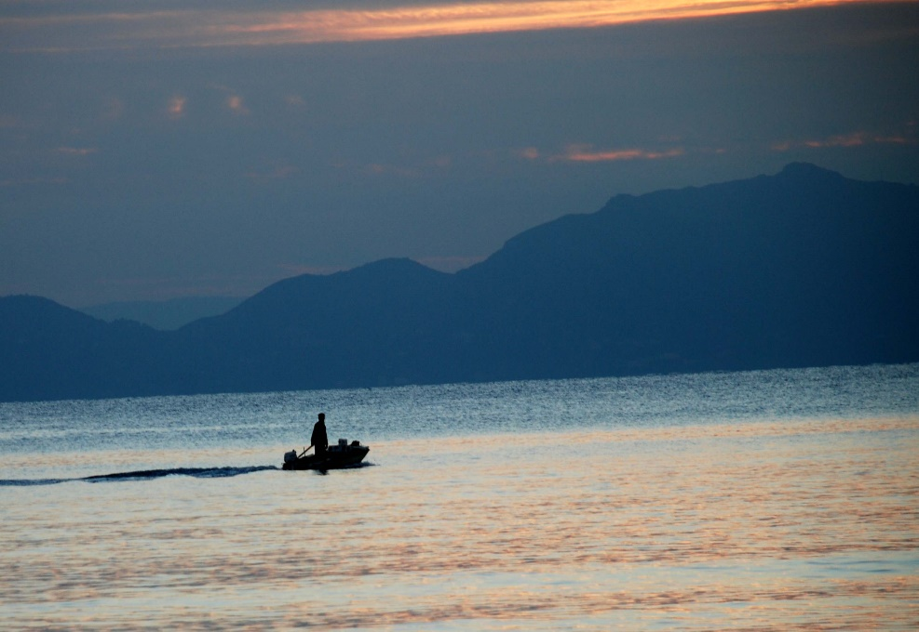
Αλιευτικός Τουρισμός
Ορισμός:
Η φιλοξενία ατόμων, που δεν ανήκουν στο πλήρωμα του σκάφους, σε επαγγελματικά αλιευτικά σκάφη με σκοπό την αναψυχή, την επίδειξη αλιευτικών μεθόδων, τη σίτιση και γενικά την παροχή τουριστικών υπηρεσιών που συνδέονται με την αλιεία
Τι δεν επιτρέπεται:
Η παραλαβή επιβατών για απλή εκδρομή - μετακίνηση
Η παραλαβή επιβατών μόνο για θαλάσσιο λουτρό

Slide 3
Αλιευτικός Τουρισμός
Ο Αλιευτικός Τουρισμός περιλαμβάνει επίσης:
α. την επίδειξη τεχνικών αλιείας, σπογγαλιείας, και μεθόδων εκτροφής και καλλιέργειας υδρόβιων οργανισμών και της χρήσης συγκεκριμένων μεθόδων και εργαλείων από τους ίδιους τους τουρίστες-επισκέπτες ή και την άμεση και ενεργό συμμετοχή των τουριστών-επισκεπτών σε αυτές τις δραστηριότητες και πρακτικές, τόσο στον υδάτινο χώρο όσο και σε κατάλληλα διαμορφωμένους χώρους στην παράκτια, παρόχθια και παραλίμνια ζώνη,
β. την παροχή υπηρεσιών φιλοξενίας, εστίασης σε παράκτιες, παρόχθιες και παραλίμνιες περιοχές αλιευτικών κοινοτήτων

Slide 4
Αλιευτικός Τουρισμός
γ) την παροχή υπηρεσιών ενημέρωσης, παρακολούθησης ή συμμετοχής σε δράσεις, ενέργειες ή δραστηριότητες που μπορούν να αναπτυχθούν με στόχο την ψυχαγωγία και την απόκτηση γνώσεων και εμπειριών του επισκέπτη-τουρίστα μέσω της επαφής του με την αλιεία και την σπογγαλιεία και το φυσικό, κοινωνικό και πολιτιστικό περιβάλλον της και τέλος την διοργάνωση εκπαιδευτικών και επιμορφωτικών σεμιναρίων για όλα τα ανωτέρω.

Slide 5
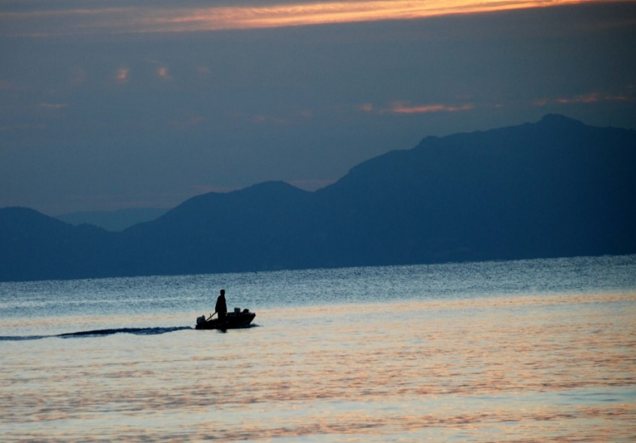
Αλιευτικός Τουρισμός
ΝΟΜΟΘΕΣΙΑ
Η πρώτη εφαρμογή του "Αλιευτικού τουρισμού" έγινε με το ΦΕΚ (97/20-1-2015, τ.Β)
Με την ΚΥΑ αριθ. 414/2354/12.1.2015 καθορίζονται οι «Προϋποθέσεις, όροι και διαδικασία για τη διενέργεια αλιευτικού τουρισμού από επαγγελματίες αλιείς»
Ν.4070/2012 ΦΕΚ 82Α /2012 όπως τροποποιήθηκε με το Ν.4179/2013 και το
ΦΕΚ 208Α/2018 (Αφορά την περιγραφή του Αλιευτικού τουρισμού)

Slide 6
προΥποΘΕσεις ΔΙΕΝΕΡΓΕΙΑΣ αλιευτικΟΥ τουρισμΟΥ
α) Να έχουν ολικό μήκος μέχρι 15 μέτρα
β) Να είναι εφοδιασμένα με επαγγελματική άδεια αλιείας με εργαλεία εκτός της τράτας βυθού με δίχτυα (μηχανότρατα) και του γρίπου που σύρεται από σκάφος (βιντζότρατα).
γ) Να πληρούν τις προϋποθέσεις των επαγγελματικών τουριστικών πλοίων.
Για πλόες κατηγορίας IV
«Τοπικοί και περιορισμένης έκτασης Πλόες»
Και διάρκειας > 1h
ΥΠΑΡΧΕΙ ΑΠΑΙΤΗΣΗ ΓΙΑ 1 ΧΩΡΟ ΥΓΙΕΙΝΗΣ

Slide 7
προΥποΘΕσεις ΔΙΕΝΕΡΓΕΙΑΣ αλιευτικΟΥ τουρισμΟΥ
δ) Να τηρείται η ισχύουσα νομοθεσία σχετικά με την:
ασφάλεια ναυσιπλοΐας,
τη στελέχωση,
την καταλληλότητα του αλιευτικού σκάφους,
την υγιεινή.
Για πλόες κατηγορίας IV
«Τοπικοί και περιορισμένης έκτασης Πλόες»
Και διάρκειας > 1h
ΥΠΑΡΧΕΙ ΑΠΑΙΤΗΣΗ ΓΙΑ 1 ΧΩΡΟ ΥΓΙΕΙΝΗΣ

Slide 8
προΥποΘΕσεις ΔΙΕΝΕΡΓΕΙΑΣ αλιευτικΟΥ τουρισμΟΥ
ε) Να είναι εφοδιασμένα με πιστοποιητικό αξιοπλοΐας
(Πιστοποιητικό Ασφαλείας, Πρωτόκολλο Γενικής Επιθεώρησης, Άδεια Εκτέλεσης Πλόων κατά περίπτωση) όπου αναγράφονται:
- αριθμός των επιβατών έως 12
- έκταση των πλόων
**ΚΑΤΗΓΟΡΙΕΣ ΠΛΟΩΝ
ΚΑΤΗΓΟΡΙΑ Ι: ΔΙΕΘΝΕΙΣ ΠΛΟΕΣ
ΚΑΤΗΓΟΡΙΑ ΙΙ: ΠΛΟΕΣ ΑΠΟ ΤΟΠΙΚΟΙ ΜΕΧΡΙ ΚΑΙ ΜΕΓΑΛΗΣ ΑΚΤΟΠΛΟΪΑΣ
ΚΑΤΗΓΟΡΙΑ ΙΙΙ: ΠΛΟΕΣ ΑΠΟ ΤΟΠΙΚΟΙ ΜΕΧΡΙ ΚΑΙ ΜΙΚΡΗΣ ΑΚΤΟΠΛΟΪΑΣ
ΚΑΤΗΓΟΡΙΑ IV: ΠΛΟΕΣ ΤΟΠΙΚΟΙ ΚΑΙ ΠΕΡΙΟΡΙΣΜΕΝΗΣ ΕΚΤΑΣΗΣ
ΗΜΕΡΙΝΟΣ ΠΛΟΥΣ: ΧΕΙΜΕΡΙΝΗ ΠΕΡΙΟΔΟΣ 06:00 ΕΩΣ 22:00, ΘΕΡΙΝΗ 05:00 ΕΩΣ 23:00

Slide 9
προΥποΘΕσεις ΔΙΕΝΕΡΓΕΙΑΣ αλιευτικΟΥ τουρισμΟΥ
στ) Να υπάρχει ειδικός χώρος παραμονής για το σύνολο των επιβατών, ώστε να είναι ασφαλείς κατά την διάρκεια της αλιευτικής δραστηριότητας ενώ ταυτόχρονα να μην την παρεμποδίζουν.
Χώροι απαλλαγμένοι από εμπόδια και καλυμμένοι με
μουσαμά ή άλλο μέσο
Χώροι καθαροί
Τα σέλματα και καθίσματα
α) να μην δυσχεραίνουν τον πλού και
την μετακίνηση προς την πλώρη ή την πρύμνη
β) πλάτος min 0.25m και να είναι κατάλληλα επενδυμένα

Slide 10
προΥποΘΕσεις ΔΙΕΝΕΡΓΕΙΑΣ αλιευτικΟΥ τουρισμΟΥ
δ) Οι επιβαίνοντες τουρίστες, ( < 12 άτομα) , επιτρέπεται να αλιεύουν μόνο με:
πετονιά,
συρτή και
καθετή.
Ο χειρισμός των εργαλείων πραγματοποιείται χειροκίνητα και όχι με μηχανική υποβοήθηση,
πρέπει να είναι καταχωρισμένα στην
αλιευτική άδεια του σκάφους

Slide 11
Αλιευτικός Τουρισμός
Μπορούν να χρησιμοποιούνται και τα σκάφη υποστήριξης των εγκαταστάσεων υδατοκαλλιέργειας.
Για περιοχές ιχθυοτροφικών εκμεταλλεύσεων απαιτείται έγκριση της άδειας (Δ/νση Αγροτικών Υποθέσεων της Αποκεντρωμένης Διοίκησης).

Slide 12
Αλιευτικός Τουρισμός
Για έκδοση άδειας αλιευτικού τουρισμού η επιχείρηση πρέπει:
Να ανήκει σε επαγγελματία αλιέα ή επαγγελματίες αλιείς.
Συνεταιρισμούς αυτών.
Υδατοκαλλιεργητές.
Το κεφάλαιό της να ανήκει τουλάχιστον κατά 50% σε επαγγελματίες.
Να χρησιμοποιεί επαγγελματικά αλιευτικά ή και σπογγαλιευτικά σκάφη επίσημα καταχωρισμένα στο Εθνικό Αλιευτικό Μητρώο ή στο Μητρώο Αλιευτικών σκαφών Εσωτερικών Υδάτων.

Slide 13
Αλιευτικός Τουρισμός
Προσοχή :
Το αίτημα για την αναγγελία έναρξης διενέργειας αλιευτικού τουρισμού υποβάλλεται στην Υπηρεσία Αλιείας της Περιφερειακής Ενότητας που τηρεί τον φάκελο του σκάφους.
Πριν την έναρξη της διενέργειας αλιευτικού τουρισμού, οι ενδιαφερόμενοι αλιείς ενημερώνουν εγγράφως την κατά τόπο αρμόδια Λιμενική Αρχή σχετικά με την πρόθεση τους να διενεργήσουν τέτοιου είδους τουρισμό στην περιφέρεια δικαιοδοσίας τους
Οποιοδήποτε εισόδημα προέρχεται από τον αλιευτικό τουρισμό δηλώνεται και φορολογείται ως αλιευτικό εισόδημα, σύμφωνα με τις ειδικές φορολογικές διατάξεις

Slide 14
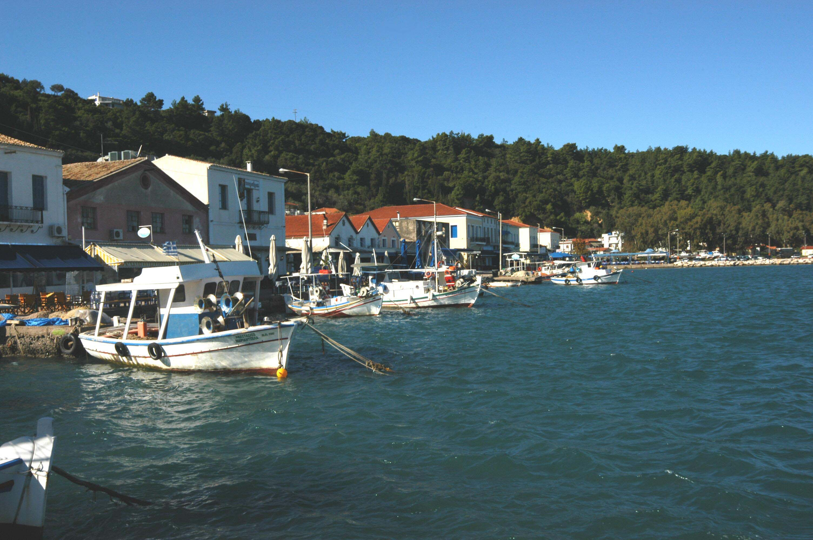
Αλιευτικός Τουρισμός
ΕΥΧΑΡΙΣΤΟΥΜΕ ΠΟΛΥ !

Slide 15
ΕΠΙΧΕΙΡΗΣΙΑΚΟ ΠΡΟΓΡΑΜΜΑ «ΑΛΙΕΙΑ & ΘΑΛΑΣΣΑ 2014 -2020»
ΑΝΑΠΤΥΞΙΑΚΗ ΟΛΥΜΠΙΑΣ Α.Α.Ε. ΟΤΑ
«ΙΔΙΩΤΙΚΕΣ ΕΠΕΝΔΥΣΕΙΣ ΓΙΑ ΤΗΝ ΑΕΙΦΟΡΟ ΑΝΑΠΤΥΞΗ ΤΩΝ ΑΛΙΕΥΤΙΚΩΝ ΠΕΡΙΟΧΩΝ»

